Slide 1
计算机网络
胡亮 等编著

Slide 2
第1章 概论
1.1 计算机网络基本概念
1.2 计算机网络的发展
1.3 计算机网络的功能、组成、拓扑结构及分类
1.4 计算机网络体系结构
1.5 TCP/IP网络体系结构
1.6 本章总结

Slide 3

1.1 计算机网络基本概念
计算机网络
计算机技术和通信技术相结合的产物
独立自治、相互连接的计算机集合
将处于不同位置且有着相对独立功能的计算机，通过通信技术连接成为一个网络系统
使计算机与计算机之间在遵循相应协议和通信架构基础上，进行数据交互和信息共享

Slide 4
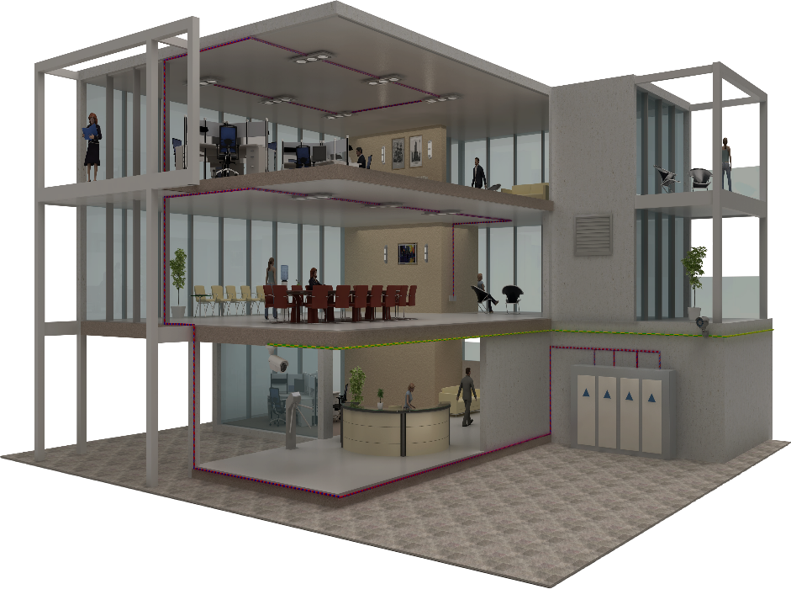
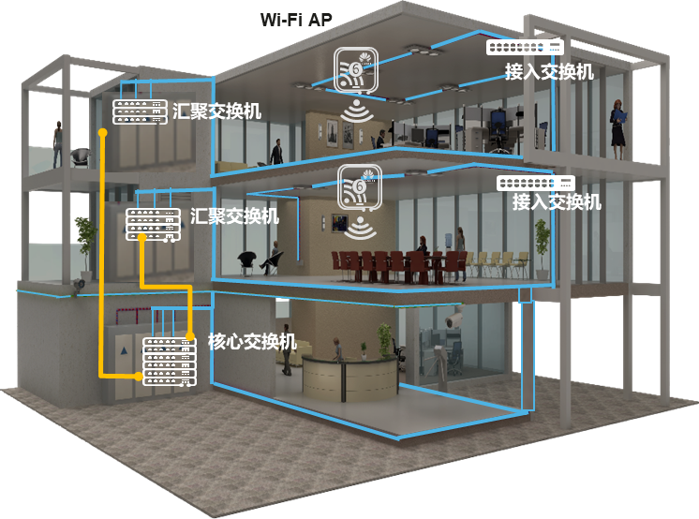

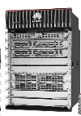
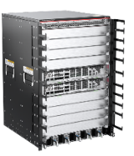


我们身边的网络：校园网
Wi-Fi AP
接入交换机
交换机
汇聚交换机
交换机
交换机
交换机
汇聚交换机
接入交换机
交换机
交换机
核心交换机
校园内部网络
数据中心
路由器
防火墙
其它校区
公众互联网
校园网可以将人和物联接起来，实现门禁刷卡、安防监控、多媒体投屏、网上远程上课
各教学楼的核心交换机通过光纤联接到中心机房的核心路由器上，路由器联接学校的数据中心
数据中心服务器运行学生成绩、课程排课、教学管理等各类信息系统，向全校师生提供信息服务
通过路由器还可以联接其它校区，也可以联接防火墙后联接到外部互联网，提供互联网上网服务

Slide 5
1.2 计算机网络的发展
计算机网络的演变
联机系统：终端-通讯线路-计算机
分时系统：终端-集中器-计算机
计算机网络：独立的计算机互连
标准化网络：开放式标准计算机网络
局域网技术的发展
局域网标准：IEEE802
网络文件系统：NFS
以太网总线、高速以太网
无线通信标准：WiFi、5G等

Slide 6
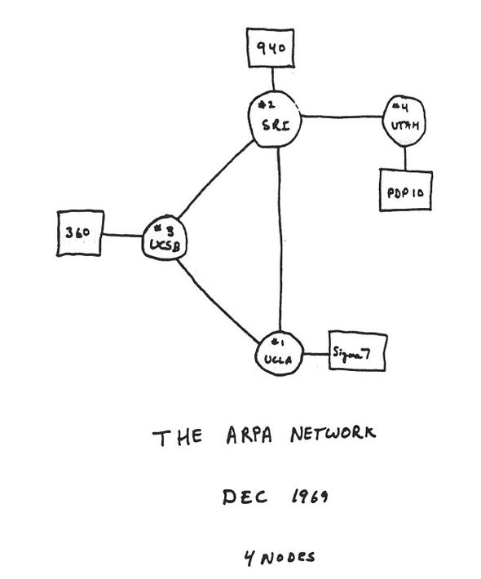
互联网基础架构的发展
第一阶段：单个网络到ARPANET
1969年11月，美国国防部高级研究计划管理局（ARPA）建立ARPANET。由 4 个节点组成，开始试验分组交换网络的远程通信能力
技术思想：网络中各节点都可以作分组交换操作，网络中某几个节点因故障而失去功效时，网络还能为分布在边缘的计算机终端提供正常的通信
网络用途：用于军事通信研究
第二阶段：扁平化到三级结构
第三阶段：多层次ISP互联

Slide 7
1.2 计算机网络的发展
计算机网络应用的发展
雏形：SAGES系统
初期：ARPANET
协议标准化：TCP/IP
广泛应用：DNS、email、FTP、WWW、搜索引擎、网络商店、即时通讯等等
现状：人离不开网络
人类活动的“第五空间”：陆、海、空、天、网
社会特征：数字化、网络化、信息化
多网融合：电信网络、有线电视网络、计算机网络……
云、大、物、移、智：计算机网络是基础

Slide 8
1.3 计算机网络的功能、组成、拓扑结构及分类
计算机网络的功能
数据通信
资源共享
并行和分布式处理
可靠性
可扩充性
典型应用领域
服务业
金融业
企业管理
制造业
信息服务
社交娱乐

Slide 9
计算机网络的组成
计算机网络的组成
网络：若干结点+链路组成
结点(node)：通信控制机
链路(link)：连接结点的线路
主机(host)：连接在网络上的计算机与其它设备
按结构功能划分成两部分
资源子网：负责信息处理，向网络用户提供各种网络资源与服务
通信子网：负责信息传递，完成数据传输及转发

Slide 10








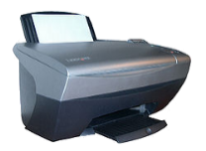
通信子网和资源子网
通信子网
资源子网

Slide 11
计算机网络拓扑结构
计算机网络的拓扑结构
网络中各结点间的互联模式，即网络链路与结点的几何布局
常见的基本网络拓扑结构
星状拓扑(Star Topology)
环状拓扑(Ring Topology)
总线型拓扑(Bus Topology)
网状拓扑(Mesh Topology)
树状拓扑(Tree Topology)
混合型拓扑(Hybrid Topology)

Slide 12
星状拓扑
每个设备通过一个中心节点（路由器或交换机）相连接，任何两个设备间收发报文都需要经过这个中心节点进行转发
优点：
拓扑结构简单：每个设备只需要一条传输链路和一个收发接口就可以与任何数量的其它设备建立连接
健壮性好：如果一条链路失效，只有连接在该链路上的设备受到影响，其它设备不受影响
便于管理：故障检测和故障隔离比较容易，通过中心节点监视链路状态就能发现定位故障
缺点：
中心节点是整个网络可靠性的瓶颈，其故障会造成整个网络瘫痪

Slide 13
环状拓扑
网络中各设备通过一条首尾相连的通信链路连接起来，构成一个闭合环状结构的网络
优点：
环状网络相对比较容易安装和重新配置，加入和删除一个设备只需改动两条连接线即可
缺点：
如果网络规模较大，会有较大的传输延迟，所以对环的最大长度和设备数量要有限制

Slide 14
总线型拓扑
由一条长电缆组成的主干和连接在上面的网络设备组成
优点：
信息传输不存在路由和转发的问题
易于安装，主干电缆可以铺设在最有效的路径上，然后将网络设备通过各种长度的引出线连接到主干电缆上
缺点：
由于信号的衰减，总线长度和连接的设备数受到限制
总线上的故障或断裂会终止所有传输

Slide 15
网状拓扑
每一个设备与其它任何一个设备都有一条专线连接
优点：
很好的健壮性：当局部链路或节点故障时，不会使整个网络瘫痪
负载分担：设备间有多条可达路径，可以负载分担，避免网络拥塞
缺点：
设备间两两链接，需要的通信链路数量和设备上的接口数量大，成本高

Slide 16

树状拓扑
树状结构网络是星状拓扑结构按层级关系的扩展
优点：
扩展性好：允许更多的设备按层级扩展相连
缺点：
可靠性较差：上一级节点是其下设备或网络的可靠性和性能瓶颈，其故障可造成其下设备或网络无法和上一级网络通信

Slide 17
混合型拓扑
在实际使用时，综合考虑地理位置、用户数量、业务重要程度、线路施工方便性、组网成本、运行维护的方便性等因素，按混合型拓扑来建设网络。

Slide 18

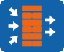











网络拓扑案例：企业（园区）网络拓扑
Internet
WAN
企业（园区）网络一般采用分层设计
接入层：网络最低位置，接入用户终端，一般是端口数较少、容量较小的接入交换机（二层交换机）
汇聚层：汇聚多个接入交换机，一般用中等容量的汇聚交换机（三层交换机）
核心层：将汇聚层的汇聚交换机互联起来，一般是核心三层交换机或高端路由器。核心层设备一般采用网状网组网，汇聚层设备一般双归路接入到两个不同的核心层设备上，提高网络可靠性
出口区
DataCenter
网管运维区
核心层
汇聚层
接入层
终端层

Slide 19
计算机网络分类
计算机网络分类：按接入方式划分
有线网络
无线网络
计算机网络分类：按覆盖范围划分
个域网
局域网
城域网
广域网

Slide 20


个域网
围绕某个人而搭建的计算机网络，通常包含一台计算机、一个手机或者一个手持计算设备，比如掌上电脑（Personal Digital Assistant，PDA）。
覆盖范围一般小于10米，可以视为一种特殊类型的局域网，支持的是一个人而不是一个小组。
蓝牙
以太网双绞线
PC
手机
PC
手机
Wi-Fi
PC
手机

Slide 21

局域网
局限于一个地点、一栋建筑或一组建筑的网络，由多种组件构成：比如台式机、打印机、服务器以及其它存储设备
通常由单一的组织进行管理，局域网内的通信与数据传输速率较高。家庭中的局域网也称家庭网络，其特点是所连接的设备种类繁多，常用无线路由器连接
服务器
无线接入点
交换机
PC
PC

Slide 22
城域网
通常是跨越一个城市或一个大型校园的大规模计算机网络，通常使用高容量的骨干网技术（如光纤链路）来互连多个局域网。
覆盖整个城市。意味着它可能是一个单一的网络（如有线电视网络），也可能是将多个局域网连接起来而形成的一个更大规模的网络。城域网可能由一个公司拥有和运营，也可能由多个公司来提供服务。
城域网
局域网
……
局域网
……

Slide 23



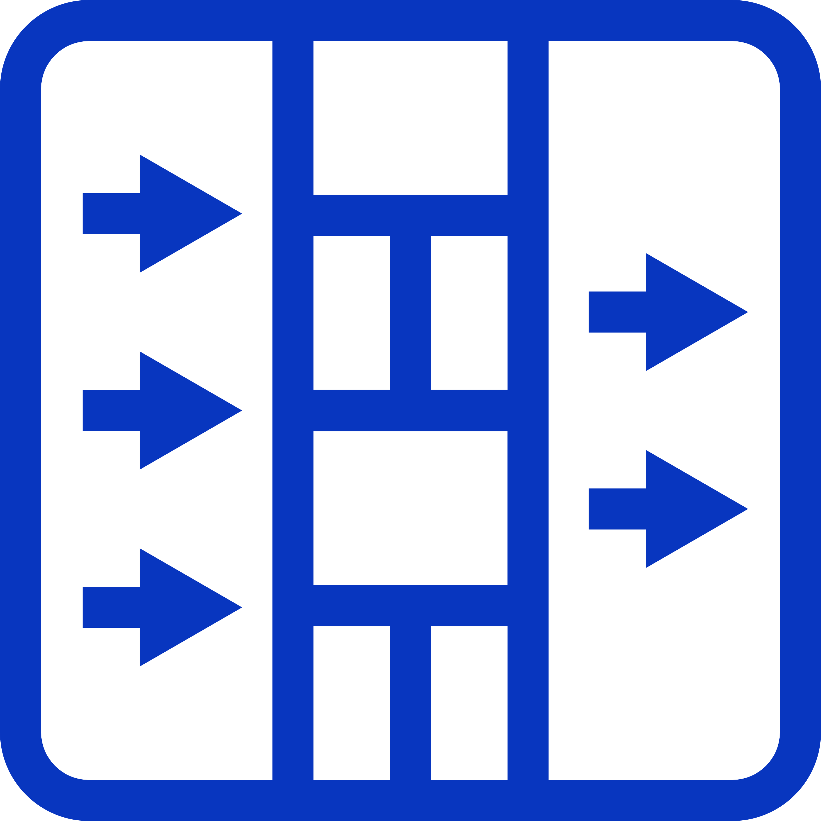
广域网
提供了数据、声音、图像以及视频信息的长距离传输服务，覆盖一个地区、国家甚至整个世界。
可利用公共的、租赁的或者私有的通信设备和链路，将这些设备进行组合使用，用于跨越广袤的地理区域。互联网就是最好的例子。
移动用户
服务器
数据库
广域网
防火墙
局域网用户
远程分支用户

Slide 24
1.4 计算机网络体系结构
应用
应用
数据
数据
数据
数据
数据
数据
数据
Internet
PC1
网络设备
网络设备
PC2
问题：整个网络是一个复杂系统，处于网络边缘的 PC1 和 PC2 两台主机如何通过中间的网络进行通信，相互交换数据？
复杂系统、复杂问题需要有一个逻辑清晰、化繁为简的体系结构

Slide 25
1.4 计算机网络体系结构
在网络环境下的通信是一个复杂的过程，需要建立一个公认的体系结构，并在这个体系结构下进行具体实现
为进行网络中的数据交换而建立的规则、标准或约定，即网络协议
计算机网络的体系结构是计算机网络的各层及其协议的集合
网络协议三要素
语法：规定数据与控制信息的结构与格式
（如何讲，如何表达对方才能听懂）
语义：规定所要完成的功能，发出何种控制信息、完成何种动作、如何应答
（讲什么，才能将自己的意图讲清楚）
时序：规定各种操作顺序
（双方讲话的顺序，条理清楚，不混乱）

Slide 26
1.4 计算机网络体系结构
体系结构是计算机网络及其部件的各层所应完成的功能的精确定义
体系结构是抽象的
协议的实现是具体的，是真正在运行的计算机硬件和软件
实现是遵循体系结构的前提下用硬件或软件完成预定的功能
为什么要分层？“分层”可将庞大而复杂的问题，转化为若干较小的局部问题，而这些较小的局部问题就比较易于研究和处理
每层完成特定的功能
各层协调起来实现整个网络系统

Slide 27
分层的优缺点、原则与目标
分层的优点
各层之间是独立的
灵活性好
结构上可分割
易于实现和维护
有利于标准化工作
分层的缺点
降低效率（可能）
有些功能会在不同的层次中重复出现，因而产生了额外开销
分层的原则
不同等级的抽象建立一层
功能相近的分在一层
每层的功能明确
边界信息要尽量少
层次数量应适当
层数太少，会使每一层的协议太复杂
层数太多，会在描述和综合各层功能的系统工程任务时遇到较多的困难
目标：标准、对称、易于实现

Slide 28
网络协议的层次结构
层次栈
将网络协议设计成一个层次栈，每一层都建立在其下一层的基础上
对等实体
不同机器上构成相应层次的实体成为对等实体
接口
在每一对相邻层次之间的是接口；接口定义了下层向上层提供哪些原语操作与服务
层间实通信；对等实体间虚通信（物理层除外）
主机A
对等实体
主机B
第五层
第五层
第四/五层接口
对等实体
第四层
第四层
第三/四层接口
对等实体
第三层
第三层
第二/三层接口
对等实体
第二层
第二层
第一/二层接口
对等实体
第一层
第一层
物理介质

Slide 29



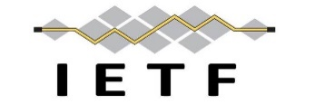





标准化组织
标准组织 |  | 在数据通信领域的主要工作
三大官方国际标准组织
ITU-T | 国际电信联盟 | 电信业务 IP 化、物联网
ISO | 国际标准组织 | 网络互联模型
IEC | 国际电工委员会 | 机械电气接口和互换性
三大民间国际标准组织
IETF | 互联网工程任务组 | 网络互联协议，标准主导者
IEEE | 电气与电子工程师协会 | Ethernet、WLAN
3GPP | 第三代合作伙伴计划 | 无线IP
三大区域性标准组织
CCSA | 中国通信标准协会 | 设备形态、接口、标准支持
ETSI | 欧洲电信标准化协会 | 宽带接入、终端
ANSI | 美国国家标准局 | 美国标准审批

Slide 30
OSI参考模型
OSI参考模型
国际标准组织1984年制定了开放系统互连参考模型OSI
模型的作用：解决网络之间不能兼容和不能通信的问题
模型的内容：分7个层次，每层解决一个问题 ，共同描述计算机通信的过程

Slide 31
OSI参考模型
应用层
应用层
表示层
表示层
会话层
会话层
传输层
传输层
网络层
网络层
网络层
数据链路层
数据链路层
数据链路层
物理层
物理层
物理层
主机A
中间节点
主机B

Slide 32
OSI 参考模型—7层模型
7 | 应用层 | 应用程序的网络业务
6 | 表示层 | 数据表达
5 | 会话层 | 主机间通信
4 | 传输层 | 端到端的连接可靠性
3 | 网络层 | 地址和最佳路径
2 | 数据链路层 | 访问介质
1 | 物理层 | 二进制传输(导线、连接器、电压速率等)

Slide 33
物理层(Physical Layer)
负责如何将计算机连接到通信媒体上
数据单位：比特(Bit)
规定了如下4个特性：
机械特性：定义连接头、机械尺寸、通信媒体等
电气特性：信号电平、编码、数据传输率
功能特性：信号之间的关系、数据线、控制线等
规程特性：数据交换的控制步骤

Slide 34
数据链路层(Data-Link Layer)
数据链路层处理相邻节点的数据传输
数据单元：帧(Frame)
功能：
分帧、排序
差错控制：为上层提供可靠链路
流量控制：处理输入数据的速率
链路管理：链路的建立，维持，拆除

Slide 35
网络层(Network Layer)
任务：
路由选择
拥塞控制
网际互连
网络层处理任意节点的数据传输
信息单位：分组(Packet)

Slide 36
传输层(Transport Layer)
端到端的通信，把数据可靠的从一端用户进程送到另一端用户进程
任务:
端到端的流量控制
端到端的差错控制
信息单元：报文(Message)

Slide 37
会话层(Session Layer)
两个计算机上的用户进程建立连接
双方互相确认身份
协商会话连接的细节

Slide 38
表示层(Presentation Layer)
解决用户信息的语法问题
对用户数据进行翻译、编码和变换
典型例子：用一种标准方法对数据进行编码

Slide 39
应用层(Application Layer)
处理用户的数据和信息
完成用户所希望的实际任务

Slide 40
网络互连设备
四大类：
中继器
网桥
路由器
网关
四类设备对应OSI模型中不同层中的协议

Slide 41
中继器(Repeater)
通过再生信号
扩展网络的物理网段
不以任何方式改变网络的功能
仅仅运行在物理层

Slide 42
网桥(Bridge)
一种存储转发设备
同时作用在OSI的物理层和数据链路层
在数据链路层进行数据帧的存贮和转发
用途
识别物理地址
具备寻址功能

Slide 43
路由器(Router)
工作在OSI模型的物理层、数据链路层和网络层
连接多个网络
从一个连接的网络中接收数据包，将数据包传送到第二个连接的网络中

Slide 44
网关(Gateway)
协议转换器
可以工作在OSI的所有7层
能互连异类的网络
常见用途：在局域网的微机和小型机或大型机之间作翻译

Slide 45
层间通信与对等层通信
层间通信与对等层通信
发送进程
Data
接收进程
应用层
AH
Data
应用层
表示层
PH
AH
Data
表示层
会话层
SH
PH
AH
Data
会话层
传输层
TH
SH
PH
AH
Data
传输层
网络层
NH
TH
SH
PH
AH
Data
网络层
数据链路层
DH
NH
TH
SH
PH
AH
Data
DT
数据链路层
物理层
比特序列
物理层
发送主机
接收主机

Slide 46
服务与协议的关系
协议是“水平”的，服务是“垂直”的
实体使用协议来实现其定义的服务
上层实体通过接口使用下层实体的服务
服务的用户
实体(n + 1)
协议(n + 1)
实体(n + 1)
第 n+1 层
交换信息
交换信息
接口
接口
服务提供者
实体(n)
协议(n)
实体(n)
第 n 层

Slide 47
服务、服务访问点和数据单元
IDU
IDU
ICI
SDU
ICI
SDU
SAP
SAP
PDU
ICI
SDU
Header
SDU
ICI
SDU
IDU：接口数据单元（Interface Data Unit）
ICI：接口控制信息（Interface Control Information）
SDU：服务数据单元（Service Data Unit）
PDU：协议数据单元（Protocol Data Unit）
SAP：服务访问点（Service Access Point）

Slide 48
服务、服务访问点和数据单元
(N+1)层
ICI(n+1)
PDU(n+1)
SDU(n)
N层处理所需的信息
PCI(n)
SDU(n)
PDU(n)
IDU(n)
ICI(n)
PDU(n)
(N)层
(N-1)层
ICI(n)
PDU(n)
SDU(n-1)
N-1层处理所需的信息
PCI(n-1)
SDU(n-1)
PDU(n-1)

Slide 49
面向连接和无连接的服务
OSI模型中，下层能为上层提供两种不同类型的服务
面向连接服务：3个阶段
建立连接阶段
数据交换阶段
释放连接阶段
无连接服务：3种类型
数据报
证实交付（可靠的数据报）
请求/响应

Slide 50
1.5 TCP/IP网络体系结构
OSI 参考模型没有得到市场的认可
TCP/IP获得了最广泛的应用，成为事实上的国际标准
应用层
应用层
应用层
表示层
会话层
传输层
传输层
传输层
网络层
网络层
网络层
数据链路层
数据链路层
网络接口层
物理层
物理层
OSI 7层模型
TCP/IP 5层模型
TCP/IP 4层模型

Slide 51
1.5 TCP/IP网络体系结构
OSI模型
TCP/IP
应用层
应
用
层
SMTP
FTP
TELNET
DNS
SNMP
POP
HTTP
表示层
NNTP
会话层
传输层
传输层
TCP
UDP
网络层
ICMP
IGMP
IP
网络层
ARP
RARP
数据链路层
数据链路层
该层协议由底层网络定义
物理层
物理层
该层协议由底层网络定义

Slide 52
TCP/IP参考模型
TCP/IP参考模型：ARPANET所采用
Vint Cerf和Bob Kahn于1974年提出
以其中最主要的两个协议TCP/IP命名
链路层
描述了为满足无连接的网络层需求，链路必须具备的功能
网络层
允许主机将数据包注入网络，让这些数据包独立地传输至目的地，并定义了数据包格式和协议（IPv4协议和IPv6协议）
传输层
允许源主机与目标主机上的对等实体，进行端到端的数据传输：TCP，UDP
应用层
传输层之上的所有高层协议：DNS、HTTP、FTP、SMTP...

Slide 53










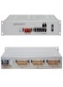


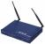

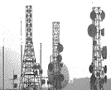


TCP/IP参考模型
TCP/IP参考模型
摒弃电话系统中“笨终端&聪明网络”的设计思路
采用聪明终端&简单网络，由端系统TCP负责丢失恢复等，简单的网络大大提升了可扩展性
实现了建立在简单的、不可靠部件上的可靠系统
IP分组交换的特点
可在各种底层物理网络上运行(IP over everything)
可支持各类上层应用(Everything over IP)
每个IP分组携带各自的目的地址，网络核心功能 简单（通过路由表转发分组），适应爆炸性增长
TCP/IP
TCP/IP的沙漏模型

Slide 54
IETF：对IP网络/因特网的标准化工作
因特网协会 ISOC
因特网体系结构
研究委员会 IAB
因特网研究部 IRTF
因特网工程部 IETF
因特网研究指导小组
IRSG
因特网工程指导小组
IESG
…
领域
领域
RG
…
RG
WG
…
WG
WG
…
WG
互联网协会ISOC：由国际互联网协会为IETF等提供法律支撑
互联网体系结构委员会IAB：是国际互联网标准化组织IETF的顶层架构委员会，负责TCP/IP协议簇开发研究方向的指导
IETF划分为多个领域：Internet、路由、安全、网管、应用、实时应用和传输协议
IETF的标准工作在工作组内完成，工作组是动态的，会动态创建和关闭

Slide 55
IETF的标准：RFC文档
RFC：Request for Comment
所有关于Internet网络的正式标准都以文档出版
出版的目的只是为了提供相关的信息
RFC文档的每一项都用一个数字来标识，例如RFC983，数字值越大说明RFC文档的内容越新
所有的RFC文档都可以在网络上免费获得
http://www.ietf.org/rfc.html

Slide 56
1.6 本章总结
计算机网络是将处于不同位置且有着相对独立功能的几台或者多台计算机，通过通信技术连接成为一个网络系统，使计算机与计算机之间在遵循相应协议和通信架构基础上，进行数据交互和信息共享
网络拓扑包括星状、总线型、树状、环状、网状网等，实际应用时通常是各拓扑的组合
网络可以实现计算机/终端之间数据通信、支持分布式和并行处理、支持资源共享、提高系统可靠性、提高系统可扩展性
协议和协议分层结构是网络体系结构的基本特征
OSI 协议体系结构概念清楚，理论也较完整，但它过于复杂没有得到商业应用
与OSI模型思想接近的TCP/IP协议体系结构被广泛应用

Slide 57
本书结构
第8章
网络管理
第7章 应用层
第9章
网络安全
第6章 传输层
第5章 网络层
第4章 数据链路层
第3章 物理层
第2章 数据通信基础

